Slide 1
Креативный класс Казахстана в 21-ом веке – почему, как и для чего?
Конвент научной фантастики и футурологии :
«Креативная нация: пути и механизмы становления»
Астана, Назарбаев Университет, 2012 Ассоциация «Болашак»
Виталий Клещёв. Член партнер российской Ассоциации футурологов - РАФ, в Республике Казахстан.

Slide 2
Креативный класс Казахстана в 21-ом веке - ПОСТАНОВКА ВОПРОСОВ
???
21 век
Казахстан
Класс
Креативный
Формирование креативного класса в Казахстане – почему сейчас?
Какие новые и хорошо забытые старые средства можно предложить Казахстану для развития творческой личности будущего?
Какие грядущие социально-демографические процессы нас подталкивают к активизации развития креативного класса сегодня?
ПОЧЕМУ?
КАК?
ДЛЯ ЧЕГО?

Slide 3
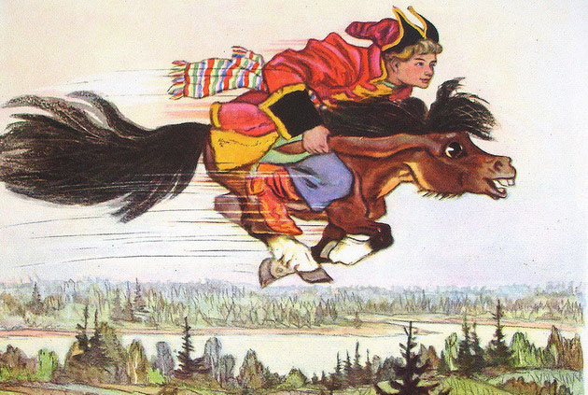
Мышление и творчество – взгляд из ПРОШЛОГО
ПОЧЕМУ?
За горами, за лесами,
За широкими морями, Не на небе – на земле
Жил старик в одном селе.
У старинушки три сына:
СТАРШИЙ – умный был детина,
СРЕДНИЙ сын и так и сяк,
МЛАДШИЙ вовсе был дурак
МЛАДШИЙ сын - в старинных сказках всегда главный ГЕРОЙ и его ДУРАЦКИЕ поступки нередко оборачиваются самыми разумными. В чем посыл для человека БУДУЩЕГО?
Может быть образ младшего сына это образ МОЛОДЕЖИ, с ее энергией, энтузиазмом, поиском, творческой искрой? И именно сегодняшней молодежи нужно передавать посыл формирования КРЕАТИВНОГО КЛАССА 21 ВЕКА.
Именно КРЕАТИВНЫЙ КЛАСС должен стать двигателем прогресса, на пороге развития нового витка которого, невиданного по ожидающим нас трансформациям и вызовам мы сейчас находимся.

Slide 4
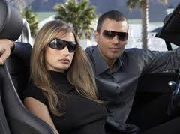
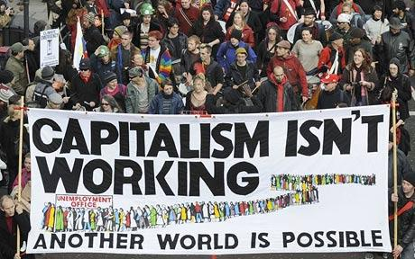
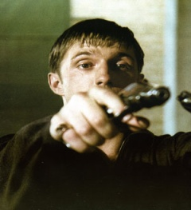
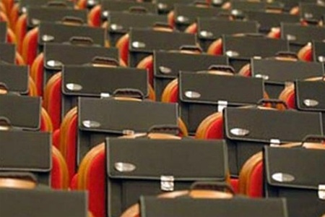
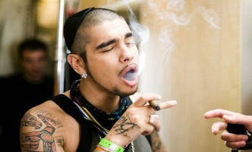
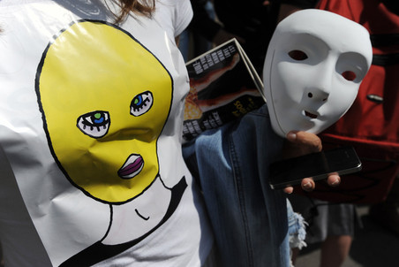
Креативный класс сегодня?
ПОЧЕМУ?
Излишняя мода на власть
Золотая молодежь и гламур
Общество потребления
Демонстрационный нигилизм
Вседозволенность
Протест против всего
Страх перед будущим

Slide 5
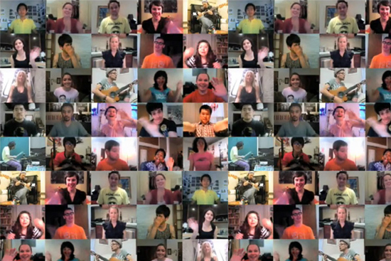
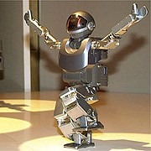
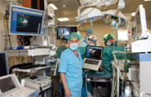
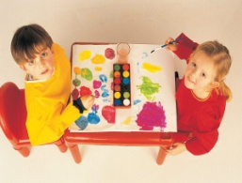
Креативный класс сегодня!
ПОЧЕМУ?
Развитие детского творчества
Свобода слова и искусства
Смелый взгляд в БУДУЩЕЕ
Сверхзадачи и цели
Краудсорсинг и Интеграция
Удаленная работа и образование

Slide 6
Влияние креативного класса на социально-экономическое развитие
ПОЧЕМУ?
Структура малого и среднего предпринимательства по данным статистики, 2011 г:
СИНЕЕ – креативный класс.
Около 38 млн. чел в США, 30%, принадлежит к этому классу. Это люди, занятые в научной и технической сфере, дизайне, образовании, искусстве, музыке и индустрии развлечений, их функция заключается в создании новых идей, новых технологий и нового креативного содержания.
У нас его даже не учитывают…

Slide 7
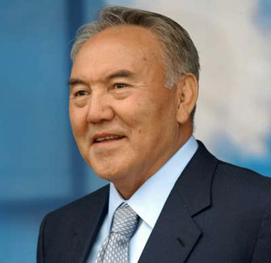
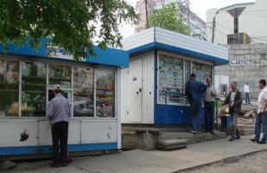
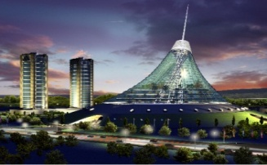
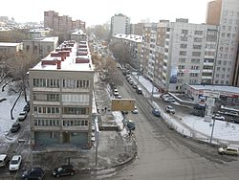
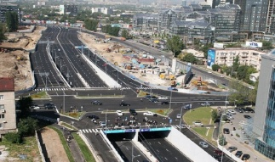
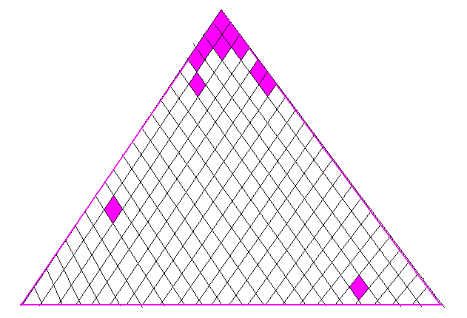
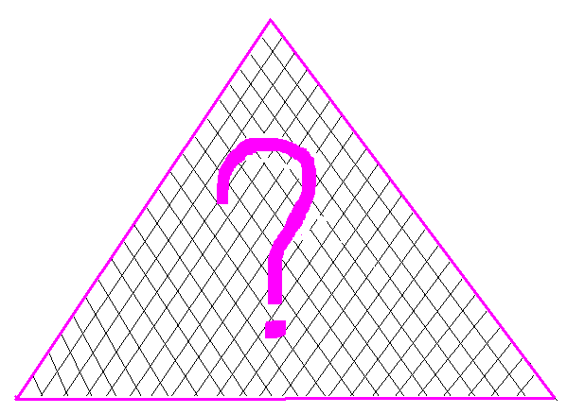
Казахстан вчера и сегодня
ПОЧЕМУ?
вчера
сегодня
Н.А. Назарбаев – главный драйвер креатива в Республике за последние 20 лет!
Модель креативного класса в Казахстане сегодня?
Модель креативного класса в Казахстане завтра?

Slide 8
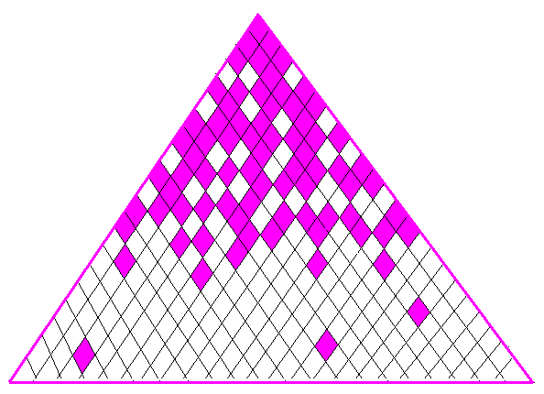
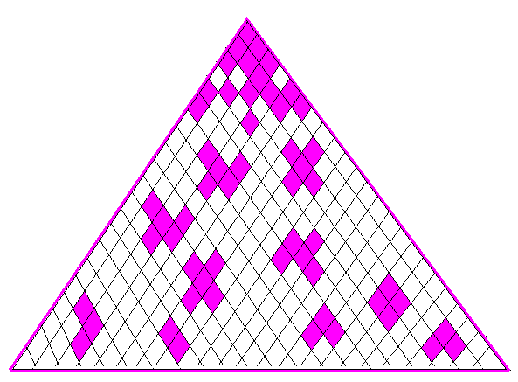
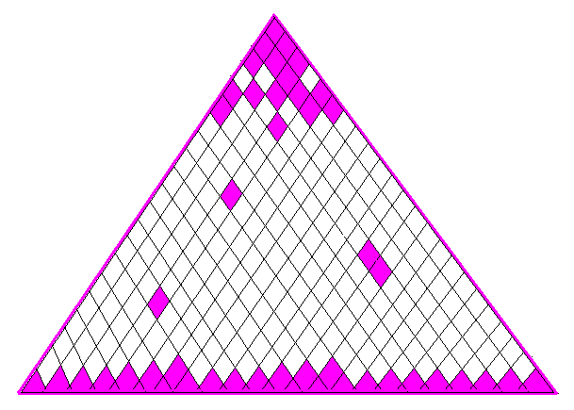
КАК?
Модель креативного класса в Казахстане завтра…
Формирование сверху
Точки социального роста
Нацеленность на молодежь

Slide 9
Новая информационная парадигма 21 века
КАК?
Удаленное образование, просвещение и базы знаний
Виртуальный крауд-сорсинг и фандинг, форсайт и прогностика
Набор, структурирование и менеджмент информации
Этические коды, виртуальная демократия, свобода слова и доступа
2013
2017
2030
Старт проекта EXPO 2017, Новые инициативы в построении новой информационной парадигмы 21 века
Завершение построения сетевой IT платформы, наработка критической массы информации
Казахстан – международный знаниевый ХАБ для сценарного и вариативного прогнозирования устойчивого БУДУЩЕГО

Slide 10
Краудсорсинг, интеграция, виртуализация – базис творчества в 21 веке
КАК?
В 21 веке творческие процессы в развитых странах все более будут виртуализироваться
Совместная и удаленная работа над творческими задачами станет обыденностью
При этом возрастут интеграционные процессы с формированием нескольких мировых геополитических анклавов стабильности
Задачи творчества 21 века будут все более направлены на решение совместных межнациональных проблем и задач научно-технического, гуманитарного и цивилизационного характера

Slide 11
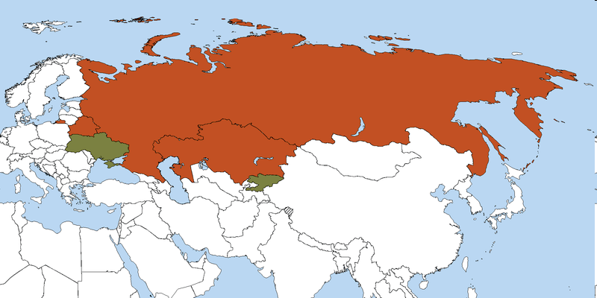
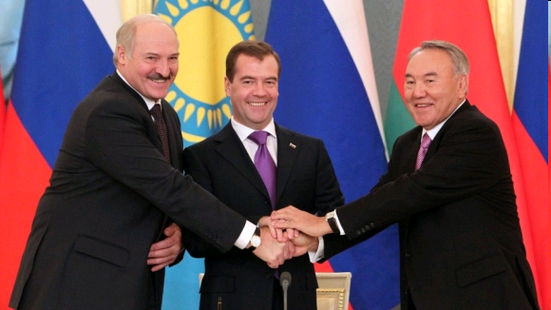
КАК?
Единое интеллектуальное пространство
Евразийский Союз
Набирает обороты Таможенный Союз, на страте образование Евразийского Союза. Напрашиваются инициативы по объединению интеллектуального пространства в том числе в направлениях перспективного прогнозирования.

Slide 12
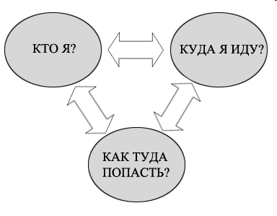
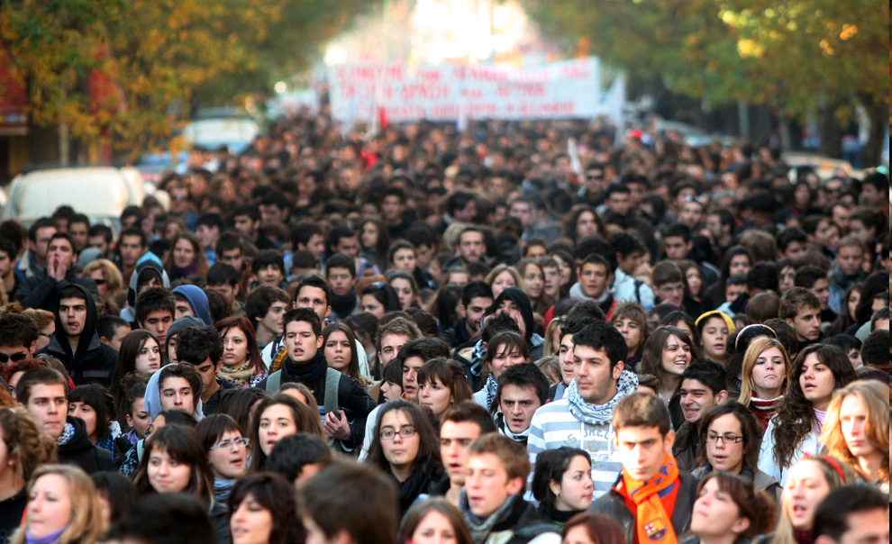
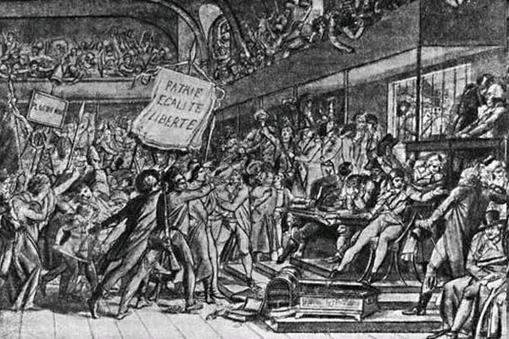
КАК?
Футурология – творчество 21 века
Векторы направления творчества будущего в 21 веке пока размыты – поиск путей устойчивого инновационного будущего – ЭТО ТОЖЕ ТВОРЧЕСТВО 21 века!

Slide 13
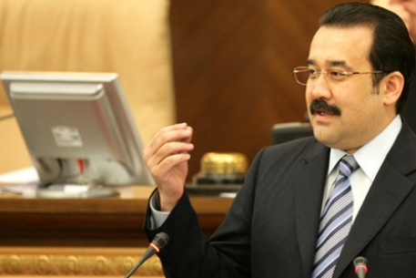
Евразийская Ассоциация футурологов Как один из шагов в формировании новой информационной парадигмы 21 века
КАК?
В декабре 2011 года в Республике Казахстан на международном Форуме «Инновационный Казахстан – взгляд в будущее после 20 лет независимого пути» идея создания Евразийской Ассоциации Футурологов была поддержана премьер-министром К.Масимовым на встрече с участниками первого международного круглого стола по футурологии.
Интеграция интеллектуального пространства.
Совместная генерация идей.
Издательство и публицистика.
Образовательные и просветительские проекты.
Повышение качества научного прогнозирования.
Экспертные форсайт – сети прогностики.
Гармоничная встроенность в глобальные коммуникативные площадки (G-Global и др.).

Slide 14
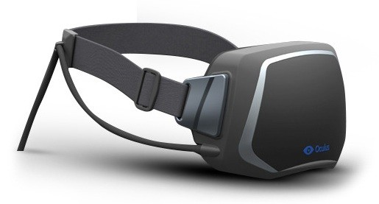
ЛИПФРОГГИНГ для нового креативного класса Казахстана, новое информационная парадигма 21 века, нацеленность на молодежь…
КАК?
Использование в образовании новых доступных методов визуализации и интерактивности (дополненная реальность, голографии, 3D шлемы и др)
Внедрение в школьные и вузовские программы обучение основам ЖСТЛ и ТРИЗ:
Жизненная стратегия творческой личности
Теория решения изобретательских задач
Совместные межнациональные интерактивные базы знаний и творчества для детей и юношества
Внедрение в процессы среднего образования планшетных компьютеров с удаленным доступом к базам знаний

Slide 15
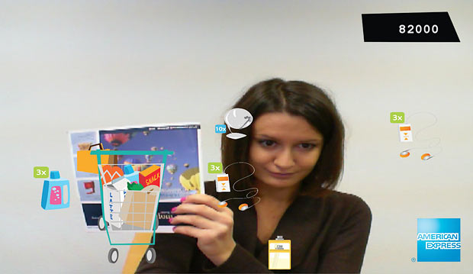
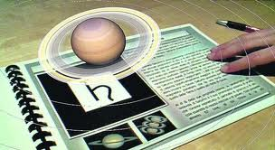
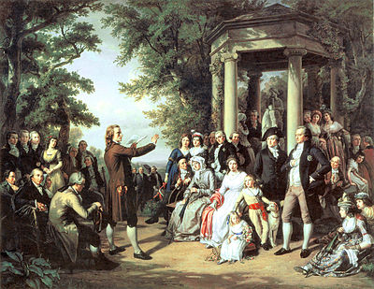
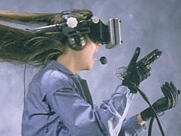
Просвещение в 21 веке Живое, удаленное и интерактивное образование и просвещение
КАК?
Создание атмосферы энтузиазма, работа с молодежью, повышение престижа научно-технической и творческой работы: - выездная и интерактивная НБИК (нано-био-инфо-когно) экспозиция, - развлекательный когно-центр,
интерактивная игра «нано-манипулятор»,
промышленный и научный туризм,
живые и интерактивные лекции о будущем,
музеи будущего.

Slide 16
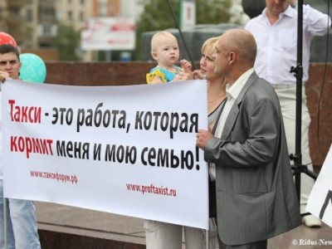
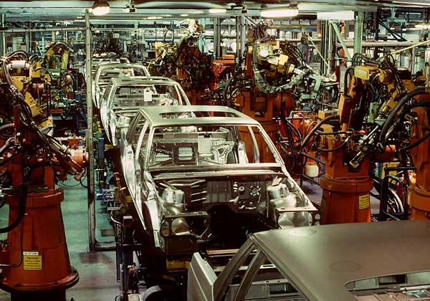
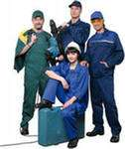
Фактор трудового высвобождения в 21 веке
ДЛЯ ЧЕГО?
Всеобщая автоматизация труда это уже не социальные мечты, а жизненная необходимость в 21 веке. Однако до общества всеобщего благоденствия еще далеко.
Чем занять в 21 веке высвободившихся работников?
ВЫХОД! Стимулирование и поддержка творчества будущего во всех социально-демографических слоях общества?
Мы сами должны ответить на вопрос – в каком веке мы будем жить. В новую Эпоху Возрождения или в новых Темных веках?

Slide 17
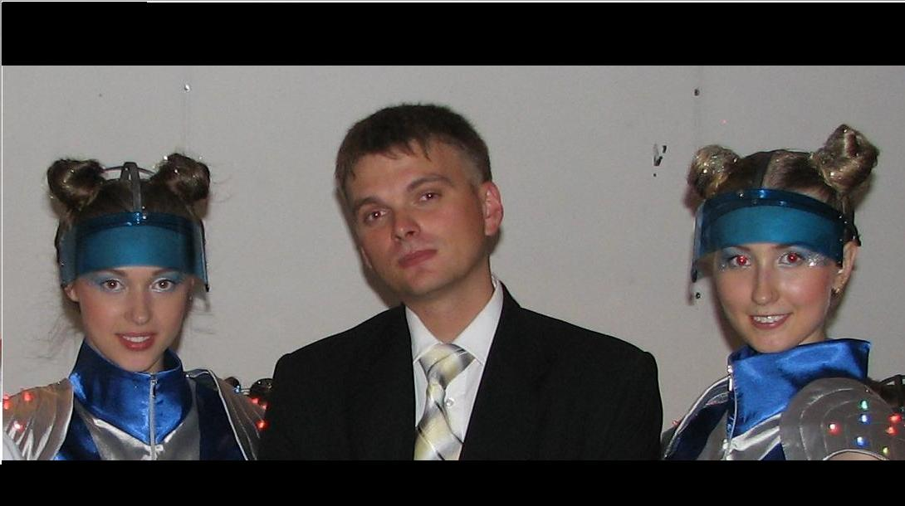
Спасибо за внимание!
Мы ЗА светлое БУДУЩЕЕ!
Мы ждем Ваших идей и деловых предложений!
Презентация доступна по адресам:
www.futurologija.ru
www.transhumanism-russia.ru
Bio_vital@mail.ru
+7 701 3838 924
Российская Ассоциация футурологов
Российское трансгуманистическое движение

